Slide 1
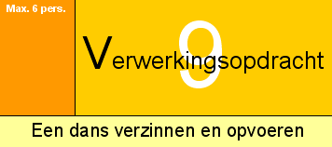
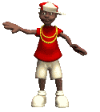
terug
Net als bij muziek wordt dans vastgelegd in een notatie. Bij muziek wordt dit vastgelegd in een partituur,
bij dans in een choreografie. Soms heb je de muziek of de dans niet op papier staan. Dan moet je het maar gewoon naspelen. Net zolang totdat je het kent. Voordoen en nadoen: de oudste manier van leren!
Wat heb je nodig?
Muziekinstallatie, cassettebandje of cd en lef.
Wat moet je doen?
Je bent naar een muziekvoorstelling geweest.
Als je met meerdere leerlingen van school bent geweest is dit een leuke
verwerkingsopdracht om te maken!
Je gaat met een groepje een dans opvoeren op de muziek van het concert
of de muziekvoorstelling waar je bent geweest.
Je gaat het dansje dat je hebt verzonnen, uitvoeren voor de klas.
Je moet dus wel een beetje lef hebben. Het is wel belangrijk dat je het serieus aanpakt
en voordraagt. Als je nu al zegt: "ik durf dat niet", maak dan gewoon een andere kaart!
Hoe ga je te werk?
1) Overleg met je groepje wat voor muziek je bij de muziekvoorstelling hebt gehoord.
2) Kies een nummer uit.
3) Verzin op het nummer meerdere danspassen. Oefen steeds korte fragmenten met je groepje.
Ga niet verder voordat jullie allemaal de passen kennen.
4) Voer het dansje op voor de klas.

